Slide 1
MODÜL 6
Başarı için Pazarlama

Slide 2
Modül 6
1
Pazarlama nedir?
Pazarlamanın ne olduğunu ve satışlarla olan ilişkisini öğrenin. Harika pazarlama markanızla başlar, bu nedenle marka hikayenizi de içeren markaya ayrıntılı bir şekilde bakacağız
Pazarlama olmasaydı pek çok işletme olmazdı çünkü pazarlama nihayetinde müşteri tabanınızı artıran ve satışları artıran şeydir.
Bu modülde, işletmenizi sıfırlamaya yardımcı olacak bazı temel ancak temel pazarlama taktiklerini ve becerilerini öğreneceksiniz!
2
Başarı için Pazarlama
Markanızı geliştirmek. Bu bölümde, 12 Başarılı Kadın Girişimciden (çeşitli sektörlerden) başarı için en iyi pazarlama ipuçlarını alıyoruz
3
Kitlenize Ulaşma
Satın alma yolculuğu ve temas noktaları. Müşterilerinize nasıl ulaşırsınız? Müşterileriniz nerede? Müşterileriniz Ne İstiyor?

Slide 3
BÖLÜM 1: Pazarlama nedir?
Pazarlamanın ne olduğunu ve satışlarla olan ilişkisini öğrenin. Harika pazarlama markanızla başlar, bu nedenle markalaşmaya ayrıntılı bir şekilde bakacağız

Slide 4
Pazarlama ve Satış İlişkisi
Birçok kişi, satış ve pazarlama arasındaki farkı merak ediyor.
Açık olalım… Pazarlama ve satış iş dünyasında aynı şeyler değil…

Slide 5
Pazarlama ve Satış İlişkisi
PAZARLAMA
Uzun vadeli
Amaç ilişkiler kurmaktır
Satışlar, müşteri yerinde olduktan sonra ürünü satın almak için gerçekten 'itici' olmakla birlikte, pazarlama müşteriyi ilk etapta size götüren 'çekme' dir..
SATIŞ
Kısa dönem
Amaç 'bir satışı kapatmak' (yani birisinin ürününüzü satın almasını sağlamak)
Satış stratejisi, bireysel alıcıya ve size nakit vermek veya satın alma düğmesine tıklamak için ne yapılması gerektiğine dayanmaktadır.

Slide 6
Pazarlama…
Pazarlama, ürün veya hizmetinizi potansiyel müşterilerin ellerine vermek için yaptığınız her şeydir. Bu, ürün ve / veya hizmetlerinizdeki potansiyel müşteriler arasında ilgi yaratma sürecidir.
İyi pazarlama, ürün / hizmetinizi satmanızı kolaylaştırır.
İş planınızın bunu göz önünde bulundurması gerekir.
Think of marketing as this goldfish !
It helps you to stand out in a crowded marketplace.

Slide 7
Pazarlamada hedef müşterinizin etrafında döner
Kural olarak, bugünün tüketicileri her zamankinden daha fazla bilgi istiyor ve bilgiye ihtiyaç duyuyor. İyi bir ürün veya hizmet artık yeterli değil. Ürün veya hizmetinizin ne yaptığını bilmek de önemli.
Ayrıca ne olduğunu - nasıl faydalanacaklarını bilmek istiyorlar.
İnceleme istiyorlar.
Soru sormak istiyorlar.
Referanslar istiyorlar.
Güven vermek istiyorlar.

Slide 8
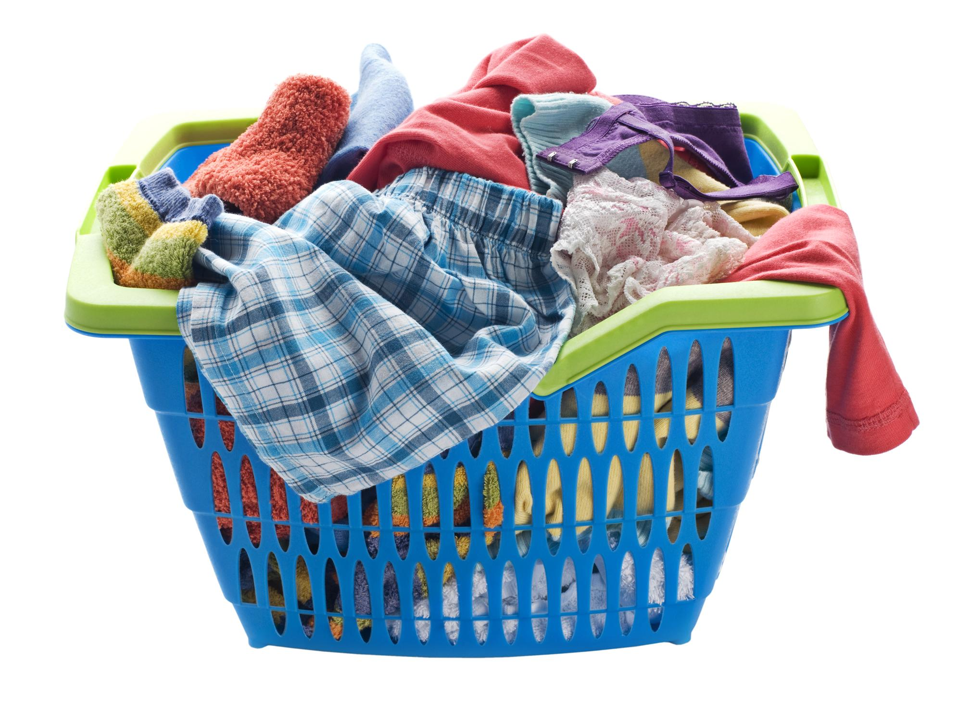
20 yıllık pazarlama uzmanından * tavsiye….
Pazarlama, sizinle sizden satın alabilecek biri arasındaki herhangi bir iletişimdir. Ürününüzü veya hizmetinizi potansiyel müşterilerin ellerine vermek için yaptığınız her şeydir.
Pazarlamayı bir olay olarak değil, bir süreç olarak görmek önemlidir.
Bu bir işlev değildir; iş yapmanın bir yoludur. Bu bir zihniyet.
Pazarlama asla durmaz. Çamaşır gibi, asla yapılmaz!
Her gün göze çarpmak ve daha çok çalışmakla ilgilidir (sadece hissetmeniz ya da ihtiyacınız olması gerektiği zaman değil).
Pazarlama ilişkilerle ilgilidir.
En önemli pazarlama aracınız sizsiniz.
*Orla Casey, Momentum, Ireland

Slide 9
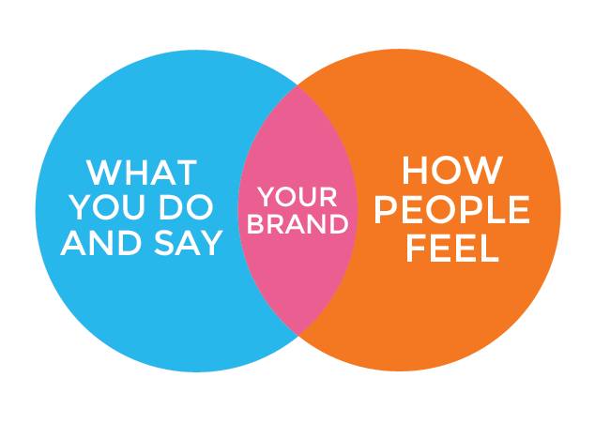
Harika pazarlama markanızla başlar…
Markanız adınızdan ve logonuzdan daha fazlasıdır (bunlar çok önemli olmasına rağmen).
Markanız müşterilerinize vereceğiniz sözdür - kalite, tutarlılık, kullanılabilirlik, dayanıklılık vaadi - ürün veya hizmetinizi müşterilerinizin zihninde özel kılan her şey.
Markanın temel gücü, tüketici ile duygusal bir bağlantı kurması ve hafızasında uzun süre kalmasıdır.
İş planınızın bu bölümünün görsel ve son derece uyarlanmış olduğundan ve çok keskin pazarlama ve satış yaklaşımlarının açıkça ifade edildiğinden emin olun

Slide 10
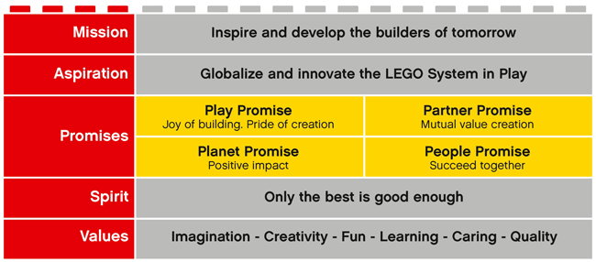
Marka Sözü Örneği: LEGO
“LEGO markası, tanıdık logomuzdan çok daha fazlası. İnsanların şirketten ürün ve hizmetlerine karşı beklentileri ve LEGO Grubunun çevresindeki dünyaya karşı hissettikleri sorumluluktur. Marka, kalite ve özgünlüğün garantisi olarak hareket ediyor. ”
Lego, değerlerinin her birini web sitelerinde açıklıyor ve ilginç okumaları bulunuyor:
https://www.lego.com/en-us/aboutus/lego-group/the_lego_brand

Slide 11
Markanızı Geliştirin
1. Kitlenizi Bildiğinizden Emin Olun
Tam olarak hangi mesajı göndermek istediğinizi ve markanızın yankılanmasını istediğinize dair net bir fikirle başlamak, ilk önce bir stil (üstün, eğlenceli, pragmatik, modern, ilgi çekici, güçlü) seçmenize yardımcı olacaktır. marka ismi seçme yolunda kuzey yıldızı olun.
Örneğin, tüketici tabanlı ürünler satıyorsanız ve hedef tüketicileriniz binlerce yıl veya Y veya Z nesiller ise, Urban Decay veya Squatty Potty gibi eğlenceli isimlerle alışılmışın dışında düşünmek için biraz daha esnekliğe sahip olacaksınız. . Bununla birlikte, bebek patlayanları hedefleyen kurumsal bir şirketseniz, Stone Eagle Advisors veya Zenith Capital gibi daha klasik bir şey seçmek akıllıca olur.

Slide 12
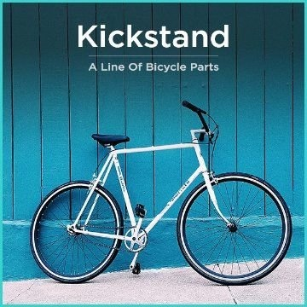
Markanızı Geliştirin
2. İşinize Değil Markanıza Odaklanın
İsim fikirlerini beyin fırtınası yapmadan önce, markanıza özgü bazı yönleri yazın. Birçok girişim, özelliklerini veya işlerini adında açıklama hatası yapar. Bu sıkıcı ve sıkıcı isimlere yol açar. Örneğin, şöyle yazarsanız:
“Everett, Washington'da yüksek kaliteli bir deniz ürünleri restoranı açıyoruz.”
Ad fikirleriniz muhtemelen şu alt tonlara sahip olacaktır:
İleri teknoloji = klasik ad
Everett = yerel restoran ve konum temaları
Bu - ama büyük olasılıkla - vizyonunuza uymayabilir.

Slide 13
Markanızı Geliştirin
2. İşinize Değil Markanıza Odaklanın
“Eşsiz, deniz ürünleri restoranı açıyoruz. Dekor minimalist olacak. Yemekler birinci sınıf olacak, ancak ortam daha rahat olacak. ” Yazarsanız
İsmi fikirlerinizin muhtemelen Markanızı daha doğru bir şekilde temsil eden alt tonları olacaktır:
Eşsiz = yeni, eşsiz ve modern isim
Minimalist dekor = açık isim

Slide 14
Markanızı Geliştirin
3. Temel Fikirleri Görselleştirin
Bir sonraki adım, markanızla doğal olarak bağlantılı olan adınızı iletmek için farklı fikirler ve görüntüler bulmaktır.
Açıklayıcı öğeye (yani sattığınız ürün) odaklanmak yerine, markanız, kültürünüz ve değerleriniz için gerekli olan bir veya iki temel kavramı ifade etmeye odaklanın.
Örneğin, bir gıda dağıtım şirketi iseniz, fikirleriniz sağlıklı yaşam, etik kaynaklı ürünler veya mükemmel müşteri hizmetleri ve hızlı teslimat süresi görüntülerini aktarabilir.

Slide 15
Markanızı Geliştirin
4. Tehlikeli Bölgeleri Tanıyın
Tarzınızı, temalarınızı ve amacınızı kafanızda belirledikten sonra, gerçekten denemeye başlama zamanı.
Ancak farklı isimleri denemeden önce hangi alanlardan kaçınacağınızı bilmelisiniz. Orada çok fazla ticari marka sayesinde, hemen hemen tüm belirli İngilizce kelimeleri kullanma özgürlüğü azalıyor. Ortak tehlike bölgeleri:
Tek İngilizce kelimeler
Güç kelimeler - benzer kuvvet, birleşik, omni, simge
Sembolik kelimeler - köprü, bahar, adaçayı, roket gibi

Slide 16
Markanızı Geliştirin
4. Tehlikeli Bölgeleri Tanıyın
Ancak tek başına bir kelime kullanamamanız, bu kelimeleri orijinal bir şeyle birleştiremeyeceğiniz anlamına gelmez.
Güçlü markalara eklenen isim türleri şunları içerir:
Transmutations - Zappos, Zumba
This and that - Haute and Bold, Crate & Barrel
Compounds - SnapChat, WordPress
Visual Story - Ice Mountain, Red Bull
Blends - Groupon, Instagram

Slide 17
Markanızı Geliştirin
4. Tehlikeli Bölgeleri Tanıyın
Bileşikler ve dönüşümler harika olsa da, aşağıdaki üç kılavuzda kaldıklarından emin olmak için kelimeleri yüksek sesle söylemelisiniz:
Adı söylemek kolay mı? Bükmek yerine dili yuvarlamalıdır.
Adı duymak kolay mı? Tüketiciler markanızın adını duyabilmeli, ardından sizi bulmak için hızla Google'a dokunmalıdır.
Adın hecelenmesi kolay mı? Flickr, Xero ve Lyft gibi basit yazım hatalarının markalanması çok daha kolaydır, ancak yazılmaları zorsa, sorunlara neden olabilir.

Slide 18
Marka Hikayesi nedir ve İş Planınızda neden bir hikayeye ihtiyacınız var?
Marka öykünüz benzersizdir ve yalnızca siz ve işletmeniz için özeldir. Mühendislik işinizin nasıl başladığı, tutkulu olduğunuz şeyler (örneğin mühendislik çözümleriyle sorunları çözme), iş kültürünüzün (örneğin işinizin arkasındaki etik - çevre vb.), Ürününüzün insanları daha iyi yaşar ve ürününüz neden fark edilmeye değer?
İyi markaların genellikle hedeflerinizin tanımlayabileceği insani özellikleri vardır. Güçlü bir duygusal bağlamları var. Müşteri hedeflerinizin "o benim gibi" veya "böyle düşünüyorum" düşünmesini istiyorsunuz. Marka öykünüz marka vaadinizi aktarmalı ve paylaşmalıdır. Şimdi kendi marka hikayenizi oluşturma adımlarına bakacağız…

Slide 19
Marka Hikayenizi Yaratmak… Marka öykünüzü oluşturmak veya yakalamak için unsurlar…
Kişisel Hikayenizle başlayın: Tarihiniz, nasıl başladınız, yaptığınız seçimler, diğer karakterler de dahil miydi?
Tutku Hikayen: Sevdiğin ve yaptıklarını neden sevdiğin.
Kişilik Hikayesi: İnsanların markanızı, müşteri deneyiminizi veya işe yaklaşımınızı nasıl deneyimleyebileceği.
Müşteri Hikayesi: Müşteriler sizin hakkınızda ne diyor?

Slide 20
EGZERSİZ:
Pinterest'i (veya benzerlerini) kullanarak, markanız için işletmenizin hikayesini resimlerle anlatan çevrimiçi bir hikaye panosu oluşturun. Dahil etmek:
Kendinizin fotoğrafları - tutkularınız ve becerileriniz
Ürününüzün fotoğrafları
Sahne arkası parçacıkları çalışma
Sizi ne motive eder / ilham verir?
Hedef pazarınızı temsil eden resimler
Mümkünse, işletmenizin çözdüğü sorunu ileten resimler

Slide 21
BÖLÜM 2:
Başarı için Pazarlama
12 Başarılı Kadın Girişimci (çeşitli sektörlerden) En İyi Pazarlama İpuçlarını paylaşıyor

Slide 22
Girişimciler Başarı için Pazarlama
En İyi Pazarlama İpuçlarını Paylaşıyor
Potansiyel müşterilerinizin ve müşterilerinizin olduğu yere gidin!
Gelen pazarlamayı öncelik yapın. Müşterinizi tanıyın. Doğru müşteri Persona'nızı yaratın.
Çağrı İzleme Platformlarının Uygulanması… .ve daha fazlası….

Slide 23
Başarı için Pazarlama
Girişimciler En İyi Pazarlama İpuçlarını Paylaşıyor
Bir girişimcinin karşılaştığı en zor zorluklardan biri pazarlamadır. Harika bir fikriniz olabilir ve harika bir ürününüz olabilir; ancak fikrinizi etkili bir şekilde pazarlayamazsanız, asla olması gerektiği kadar başarılı olmazsınız.
Rekabet eden diğer birçok girişimci ve fikirle pazarlama, kırılması zor bir somun olabilir. Bu bölümde, işletme sahiplerinin ve girişimcilerin uyguladığı başarılı pazarlama ipuçlarını ve stratejilerinin onları nasıl başarıya götürdüğünü öğreneceksiniz.

Slide 24
#1- Potansiyel müşterilerinizin ve müşterilerinizin olduğu yere gidin!
Suzanne Brown, Oksuzi Pazarlama
Pazarlama çabalarınızı müşterilerinizin veya potansiyel müşterilerinizin zamanlarını nerede geçirdiklerine odaklayın. Oldukları yere ve zamanlarını nereye harcadıklarına gidin. Bu, mevcut davranışlarını anlamak ve zamanlarını nerede geçirdiklerini anlamak için biraz araştırma yapmanızı gerektirecektir. Örneğin, Facebook veya LinkedIn'deki gruplara katılın. Potansiyel müşterilerin rakiplerin çabalarına nasıl tepki verdiğini ve rakiplerle nerede etkileşime girdiklerini görün. Müşterileriniz bir tür sosyal medyada zaman harcamıyorsa, orada zaman harcamayın ve bütçenizi bu pazarlama ortamında kullanmayın

Slide 25
#2- Gelen Pazarlamayı Öncelik Yapın Crystal McFerran, Velo IT Group!
Gelen pazarlama, alakalı ve faydalı içerikle potansiyel müşteriler çekmeye ve alıcının yolculuğunun her aşamasında değer katmaya odaklanır.
Gelen pazarlama sayesinde potansiyel müşteriler markanızı bloglar, arama motorları ve sosyal medya gibi kanallar aracılığıyla bulur. Gelen pazarlama en etkili stratejidir - özellikle içerik pazarlaması (yerinde ve kapalı), arama motoru optimizasyonu ve sosyal medya. Pazarlamada sihir yoktur - her şey, acı noktalarını ve / veya ihtiyaçlarını ele alan ve değer sağlayan yararlı, alakalı içeriğe sahip müşterileri çekmekle ilgilidir.

Slide 26
#3 - Müşterini tanı. Doğru müşteri Persona’nı yarat!
Preksha Madan, AdNabu!
Bu kolay bir iş gibi görünebilir, ancak pazarlamacı arkadaşlarıma bu adıma içtenlikle odaklanmalarını öneriyorum. Çoğu zaman, ekibimdeki insanların kendilerine iyi görünen alıcı kişiyi varsaydıklarını gördüm, bu da bunu yapmanın en kötü yoludur, çünkü pazarlama stratejiniz ne kadar şaşırtıcı olursa olsun, doğru hedeflemezseniz izleyici, işe yaramaz. Bu nedenle, müşterilerinizin gerçek verilerine ve pazar araştırmasına dayalı olarak alıcı persona oluşturun (yeniyseniz). Alıcınıza bir yüz ve kişilik koyduğunuzda, ihtiyaçlarını karşılamak daha kolaydır.

Slide 27
#4 – Sık Gerçeklesen Canlı Etkinlikler
Nicola Lloyd, Frank Recruitment Group!
Canlı etkinlikler kesinlikle olası satışlar oluşturmanın ve ilişki kurmaya başlamanın en iyi yollarından biridir, ancak daha sonra bunları takip etmek önemlidir. Etkinlik sonrası e-posta pazarlama kampanyaları yapıyoruz ve yöneticileri satış ekipleriyle birlikte çalışabilmeleri için bölgeye göre olası satışları bölüyoruz. Etkinlikten sonra satış ekibiyle olası satışların nerede olduklarını bildiklerinden emin olmak için düzenli görüşmeler yapıyoruz. İlişkileri kurduktan sonra olaylara geri dönebilir ve insanlar gelip “Merhaba merhaba, geçen yıl sizlerle tanıştım.” diyebilir. Bu, e-posta pazarlamasında olayların büyük avantajıdır; daha kişisel ve sadece meçhul bir işe alım ajansı değilsiniz.

Slide 28
#5 – Tutarlılık anahtardır
Amber Phillips, Amber Phillips Design!
Her şeyi yapmaya çalışmayın ve her şey olmaya çalışmayın! Birkaç anahtar taktik seçin ve bunları tutarlı bir şekilde yapın. Her sosyal medya platformunda olmak zorunda değilsiniz ve karşılaştığınız her pazarlama yöntemini yapmak zorunda değilsiniz. Sizin için en uygun olanı bulun ve o yöntemde en iyisi olmaya odaklanın.

Slide 29
#6 – Çağrı İzleme Platformlarını Uygulama
Marissa Katrin Maldonado, Relative Marketing Group!
Belirli pazarlama kampanyalarını izlemek ve yatırım getirisini (YG) izlemek için kullanabileceğiniz en iyi araçlardan biri, bir çağrı izleme platformu uygulamaktır. Bir çağrı izleme platformu, benzersiz pazarlama numaraları ve izleme kaynakları atamanıza olanak tanır ve size hangi pazarlama kampanyalarının potansiyel müşteriler ürettiği ve hangilerinin sağlamadığı hakkında değerli bilgiler sağlar. Bu metrikler, pazarlama dolarlarının nerede harcanacağı ve maliyetlerin nerede kesileceği hakkında bilgi sağlar. Yıllar boyunca pazarlama dolarlarını rüzgârla fırlatan birçok müşteriyle çalıştım ve gerçek bir takip yapmadım. Şirketlerin bilinçli pazarlama kararları verebilmelerini sağlamak için bu uygulandıktan sonra ne kadar tasarruf ettiğini düşünün!

Slide 30
#7 – Şok / sürpriz ve konuşma
Jinal Shah, If I Were Marketing!
Beklenmedik gözyaşları, sürpriz gibi seyircilerin tepkisini şok eden her şeyi yapın. Bunu başardıktan sonra, gördüklerini / duyduklarını / deneyimlediklerini sindirirken hala sohbet açın. Taktik veya hikayenizin izleyicileri suskun bıraktığı birkaç değerli saniye, pazarlama altınızdır. Bunları markanız ve ürününüzle ilgili bir sohbet başlatmak ve başlatmak için kullanın.

Slide 31
#8 – Bina İlişkileri
Michele Daae, Daae Consulting!
Ben gösterişli, şık bir satış elemanı değilim, ne de olmam gerekir. Ben içine kapanık biriyim. Pazarlama yaklaşımım kişiliğimi yansıtıyor, bu yüzden doğal ve gerçek olarak karşımıza çıkıyor. İş ilişkilerini romantik ilişkiler bağlamında düşünmeyi seviyorum. İlk randevudaysanız ve tanıştığınız kişi sizden evlenmenizi isterse, muhtemelen… hızla kaçarsınız! Aynı şey iş için geçerli. İlk toplantıda anlaşmayı kapatmaya çalışmayın. Garip. İlk randevunuz olsun. (Web siteme göz atın.) O zaman onlardan kahve isteyin. (Ücretsiz raporumu indirmek ister misiniz?) Eğer bir şey tıklarsa, akşam yemeği için sormak istersiniz. (Giriş seviyesi ürünümü satın alın.) Ve sonra evet, eğer her şey yolunda giderse… evlilik. (Yüksek bilet teklifimi satın alma zamanı geldi.) Ve unutmayın, anlaşmayı kapattıktan sonra gecelerinizi planlayın.

Slide 32
#9 – Özelliklere Değil Faydalara Odaklanın
Caity Hubert
Özellikleri değil, avantajları açıklayarak, sizin ve şirketinizin mevcut ve potansiyel müşterileriniz için neler yapabileceğini ilettiğinizden emin olun. Müşterinizin ürün veya hizmetlerinizin yaşamlarını nasıl iyileştireceğini göstermek ve söylemek, yalnızca özellikleri açıklamaktan çok teklifinize daha fazla istek uyandırır. Örneğin, bir müşteri için bir şampuan tavsiye ediyorsanız, malzemeyi listelemek yerine saçlarının kullanımdan sonra nasıl görüneceğini ve hissedileceğini açıklayın. Bazı insanlar yalnızca özelliklere dayalı olarak satın alabilirler, ancak çoğu duygusal bir tepki ve pazarladığınız şeyin faydalarına olan istek duygusundan kaynaklanmaktadır.

Slide 33
#10 – İnsan trafiği olan mevcut bloglara düzenli olarak katkıda bulunun
Paige Arnof-Fenn, Mavens & Moguls!
Düşünce liderliği, markanızı oluşturmanın, görünürlüğünüzü daha geniş bir şekilde artırmanın, profilinizi yükseltmenin ve daha fazla müşteri çekmenin etkili ve düşük maliyetli bir yoludur. Konferansta konuşma, makale yazma, sosyal medyada takiplerinizi oluşturma gibi etkinlikler, potansiyel müşterilerle farkındalığınızı artırmanıza ve daha büyük bir toplulukla güvenilirliğinizi artırmanıza katkıda bulunur. Kendi blogunuzu veya bülteninizi başlatmaya çalışmak yerine, endüstrinizdeki iyi trafiğe eklenmiş mevcut bloglara veya sizinle aynı hedef kitleye ulaşan benzer düşünen kuruluşların bültenlerine düzenli olarak katkıda bulunmayı deneyin. URL'nizi veya iletişim bilgilerinizi, sizi bulabilmeleri ve takip edebilmeleri için koyduğunuzdan emin olun. Makaleleriniz veya görüşmeleriniz çevrimiçi olarak kullanıma sunulduğunda, bunları sosyal medya aracılığıyla tüm arkadaşlarınıza, takipçilerinize ve kişilerinize gönderdiğinizden emin olun.

Slide 34
#11 – Hedeflerinizi bilin
Kristen Harold, KMH Marketing!
Cevabın süslü vızıltı kelimelerinden yoksun olduğunu ve basit gelebileceğini biliyorum. Ancak, başarılı bir pazarlama stratejisinin temelini oluşturur. Pazarlamayı uzun vadeli bir çözümden ziyade “hızlı bir çözüm” olarak görmeyin. Pazarlamanın birçok hareketli parçası vardır ve pazarlama kaynaklarınızı nereye tahsis edeceğinizi bilmek için iş hedeflerinizi anlamanız ve iletmeniz gerekir. Daha fazla potansiyel müşteri almak ister misiniz? Belirli sayıda ürün satmak ister misiniz? Sadece belirli pazarlarda farkındalık yaratmak mı istiyorsunuz? Oranlar, yukarıdakilerin hepsinin bir karışımı. Bunu ilk olarak ortaya koymak size veya pazarlamanızı kimin işinin ihtiyaçlarını anlamasına yardımcı olur ve oradan bu hedeflere ulaşmanıza yardımcı olacak düşünceli bir pazarlama stratejisi oluşturabilirsiniz. Onsuz çok zaman ve para harcayacaksınız!

Slide 35
#12 – Her zaman çekici bir asansör konuşması hazırlayın
Kelley Lauginiger, American Freight Furniture & Mattress!
Potansiyel müşterilerinizin veya yatırımcılarınızın hayattaki yolunuzu ne zaman ve nerede geçebileceğini asla bilemeyeceğiniz için, istediğiniz zaman paylaşmaya hazır ilgi çekici bir asansör konuşmanız olması gerekir. Ortalama yetişkinlerin dikkat süresi sekiz saniyenin altındadır, bu nedenle markanız hakkında değer gösteren ve bunu hızlı bir şekilde sunan cazip bir şeye sahip olmalısınız.

Slide 36
BÖLÜM 3
Kitlenize Ulaşma / Kitlenizi Çekme ve Satışa Başlama!
Satın alma yolculuğu ve temas noktaları. Müşterilerinize nasıl ulaşırsınız? Müşterileriniz nerede? Müşterileriniz Ne İstiyor?

Slide 37
Müşteriniz Pazarlama ve Satış Stratejinizi tanımlar
Modül 2'de, İş Fikrinizi Doğrulama işleminizin bir parçası olarak müşteri profili oluşturma konusunda önemli ayrıntılara girdik. Ayrıca, sizi 9 iş modeliyle tanıştırdığımız Modül 5'te bazı ilgili içeriklere değindik. Seçtiğiniz satış ve pazarlamaya nasıl yaklaşacağınızı belirleyecektir.
Giderek daha rekabetçi bir dünyada, yeni başlayanların ürünlerini pazara her zamankinden daha hızlı getirmeleri gerekiyor. Güçlü bir pazarlama stratejisi, ilerlemenize yardımcı olacaktır.
İzleyen bölümde, müşterinize ulaşmanın ve onlarla etkileşime geçmenin yollarını inceleyeceğiz

Slide 38
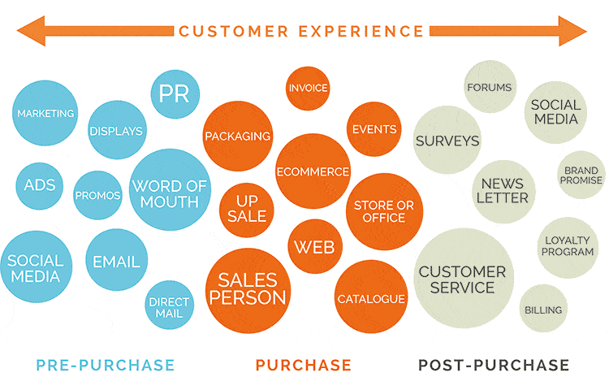
Müşteri Temas Noktaları
Müşteri temas noktaları, markanızın başından sonuna kadar müşteri iletişim noktalarıdır.
Örneğin, müşteriler işletmenizi çevrimiçi olarak veya bir reklamda bulabilir, derecelendirmeleri ve yorumları görebilir, web sitenizi ziyaret edebilir, perakende mağazanızdan alışveriş yapabilir veya müşteri hizmetinize başvurabilir.

Slide 39
Satın alma yolculuğu ve temas noktaları
Pazarlama temas noktaları alıcı yolculuğu boyunca markanızla müşteri etkileşimleridir. Bu temas noktalarını alıcı yolculuğunda eşlemek, markanızın kanallar arasındaki müşterileriniz için doğru deneyimi sunmasına yardımcı olur.
Müşteri Yolculuğu: Her Seferinde Bir Temas Noktası
Müşterilerinizin markanızla etkileşime girmenin birçok yolunu göz önünde bulundurun, ayrıca müşteri yolculuğunu oluşturmaya başlayabilir, doğru kanalda doğru zamanda doğru kişiye sunmak için doğru içeriği veya deneyimi bulabilirsiniz.
Müşteri yolculuğunu oluşturmak, müşterilerinizi bilmek ve anlamak anlamına gelir: onların acı noktaları, zorlukları, motivasyonları ve daha fazlası. Bu, müşterilerinizi derinlemesine anlamanın bir markanın yaşamları üzerinde olumlu bir etki yaratmak için pazarlamayı kullanmasına izin verdiği “pazarlama insancıllaştırma” dediğimiz bir süreçtir.

Slide 40
Satın alma yolculuğu ve temas noktaları
Bazı önemli temas noktalarının müşteri deneyimini etkilemesi muhtemeldir.
Web sitenizi en çok yönlü temas noktanız yapmak için verileri kullanın Web siteniz çok sayıda potansiyel temas noktası içeriyor: ürün sayfaları, blog gönderileri, konuma özgü sayfalar. Müşterilerinizi anlamak, web sitenizi dijital müşteri deneyiminin merkezi olarak mükemmelleştirmek için çok önemlidir. Temas noktalarını hizalamanın en iyi yollarından biri, müşteri yolculuğunu haritalamaktır. Personanız ile başlayın: anahtar müşteri segmentleriniz kimler? Temel temas noktalarında kim olduklarını ve markanızla nasıl etkileşime gireceklerini anlamak için müşteri verilerinden bilgi almanız gerekir. Kişiselleştirme şu anda pazarlamadaki en büyük trendlerden biri (ve pazarlama yöneticilerinin en hazırlıksız hissettikleri), ancak müşteri etrafında çok özel bir çizgide yürümeyi gerektiriyor data.

Slide 41
Satın alma yolculuğu ve temas noktaları
Önemli Temas Noktalarını Bulmak için Müşteri Yolculuğunu Haritalayın
Organik arama bilgileri, müşterilerinizin markanızla nasıl etkileşim kuracağını anlamada önemli bir bileşendir. Hangi soruları cevaplamalarına yardımcı olabileceğinizi soruyorlar? Markanızın uzmanlık alanı hakkında neler paylaşabilirsiniz? Ne tür bir cihaz kullanıyorlar? Analizlerinize erişmek ve bunları düzenlemek için teknolojiyi kullanın, böylece bunlardan en iyi şekilde yararlanabilirsiniz. Ardından, müşteri yolculuğunun aşamalarını göz önünde bulundurun: müşteriniz belirli kelime öbeklerini aradığında ne yapmaya çalışıyor?
https://www.conductor.com/blog/2019/01/what-is-a-touchpoint-marketing-touchpoints-on-a-buyers-journey-in-2019/

Slide 42
Satın alma yolculuğu ve temas noktaları
Doğru Anı Bulmak: Diğer Dijital Kanallar
Dikkate almanız gereken diğer önemli kanallar sosyal medya, ücretli arama, görüntülü reklamlar ve daha fazlasını içerir. Çoğu zaman, pazarlamamızı çok farklı dağıtım yapabilen ücretli ve kazanılmış stratejilere böleriz. Ancak organik trafiği yönlendiren blog yayınları gibi “kazanılan” etkileşimleriniz için uyguladığınız aynı insancıl pazarlama stratejileri ve düşünceleri her temas noktasına uygulanmalıdır.
Bir arama motoru sonuçları sayfasında yer satın alıyorsanız, sağladığınız içerik müşterinizin arama amacına uygun mu? Bunun için; sadece sahip olmak için alan satın almamalısınız, çünkü o temas noktasında müşterinize gerçek değer sağlayabildiğiniz için.
https://www.conductor.com/blog/2019/01/what-is-a-touchpoint-marketing-touchpoints-on-a-buyers-journey-in-2019/

Slide 43
Satın alma yolculuğu ve temas noktaları
Dijital Temas Noktalarının Ötesinde: Tuğla ve Harç Deneyimlerini Entegre Etmek
Müşteriler, giderek artan bir şekilde, kanallar arasındaki dijital ve şahsen farklı markalarla etkileşime girebildikleri kesintisiz çok kanallı deneyimler talep ediyor. Mağaza içi satın alma geçmişi gibi dijital olmayan kaynaklardan, müşterilerinizin markanızla tüm kanallardaki etkileşimlerinin bir resmini elde etmek için genellikle izole edilen verileri bir araya getirmek çok önemlidir.
https://www.conductor.com/blog/2019/01/what-is-a-touchpoint-marketing-touchpoints-on-a-buyers-journey-in-2019/

Slide 44
Müşterilerinizi Nasıl Bulacaksınız?
Müşteri Kazanımı için Bir Plan Geliştirin bunun sırrı kimin fikir müşterisi yapacağını bilmek
Sosyal medyada iş fırsatlarını arayın ve takip edin Sosyal medya yayınlarında onlara satış yapmaya çalışmayın, potansiyel müşterilerle ilişkiler geliştirmeye çalışın. Yayınlarını retweetleyin veya yorum yapın. Sosyal medyanızda bunlardan bahsedin!
Yerel gazetelerinizi ve radyo istasyonlarınızı çalışın Bu güçlü olabilir ve geniş bir erişim sağlayabilir. Özellikle müşterileriniz bulunduğunuz başlığı okur veya dinlerse potansiyel yeni müşterilere yol açabilir. İyi performans gösteren veya potansiyel olarak müşteri olabilecek bu tür ortamlarda bulunan kişilere "tebrikler“ mesajı gönderin.
https://www.businessknowhow.com/startup/findcustomers.htm

Slide 45
Müşterilerinizi Nasıl Bulacaksınız?
Web sitenizin ve sosyal medya sayfalarınızın ziyaretçilerin size nasıl ulaşacağını bilmelerini kolaylaştırdığından emin olun yine de onlara iletişim bilgilerini vermeleri için bir sebep vermelisin
Sponsor etkinlikleri potansiyel pazarınızı bir araya getirir. Bu ucuz bir yol ve müşterilerinizin önüne geçmek için doğrudan bir yol olabilir
Kişisel network’ünüzü kullanın İnsanlara, hizmetlerinizi kullanacak kişileri tanıyıp tanımadıklarını, sizi tanıtmalarını ve konuşmalarını veya sizi yönlendirmelerini isteyin.
Başarılı rakiplerinizi inceleyin nerede reklam veriyorlar? Nerede ağ yapıyorlar? Hangi taktikleri kullanıyorlar? Onlar için işe yarayan sadece sizin için işe yarayabilir.
daha fazla ipucu için : https://www.businessknowhow.com/startup/findcustomers.htm

Slide 46
Müşterilerinize nasıl ulaşırsınız?
Onları e-posta listenize katılmaya teşvik edin E-posta pazarlaması en yeni pazarlama kanalı değil, ancak en etkili kanallardan biri olmaya devam ediyor. Bir e-posta pazarlama sağlayıcısına kaydolun, web sitenize bir kayıt formu ekleyerek kişileri çevrimiçi olarak toplayın ve mobil uyumlu bir e-posta şablonu kullanarak profesyonel mesajlar göndermeye başlayın.
Start a Blog Blogunuzu müşterilerinizin size her zaman sorduğu soruların yazılı bir kaydı olarak mı başlatmak istiyorsunuz? İşaret etmeye hazır bir kaynağınız olsaydı bu aslında zaman kazandırıcı olmaz mıydı?
Host a photo contest Mevcut müşterilerinizi bir deneyimden zevk alarak fotoğraflarını paylaşmaya teşvik ederseniz, arkadaşları yakında takip edecek. Bu, çok çaba harcamadan yeni insanlara ulaşmak için harika bir yoldur. İnsanların tatil fotoğraf yarışmasına katılmaları kolay olan ve katılımı teşvik etmek için cazip bir ödül sunan zamanında bir yarışma oluşturun.
https://blogs.constantcontact.com/marketing-to-reach-new-customers/

Slide 47
Müşterilerinize nasıl ulaşırsınız?
İncelemeleri teşvik edin Sadık hayranlardan bir inceleme paylaşmasını istemek için Facebook sayfanıza ve bir sonraki e-posta patlamanızda harekete geçirici mesaj gönderin.
Yönlendirme isteyin Reddedilme korkusunun yeni müşterilere ulaşma yolunda durmasına izin vermeyin! Sadece birkaç kişi evet diyse bile, değerli yeni müşterilerin karşısına çıkacaksınız.
Anket yapın Müşterilerinizin çoğunun sizi nasıl öğrendiğini biliyor musunuz? En çok hangi ürün, hizmet veya konulara ilgi duyduklarını biliyor musunuz?
https://blogs.constantcontact.com/marketing-to-reach-new-customers/

Slide 48
Müşterileriniz Ne İstiyor?
Hangi sorunu çözmeye çalıştığınızı öğrenin. Netflix birkaç yıl önce kendi iş modelini kırdı. Şirket, müşterilere abonelik ücretlendirme ve posta yoluyla DVD gönderme orijinal modeli ile ev eğlence alanında pazar lideri olarak yer aldı. Ancak Netflix, müşterilerinin gerçekten istediklerini ifade etme yeteneğinin ötesinde düşünüyordu. Eğlence satin almanın ve tüketmenin daha hızlı ve daha kolay bir yolunu bulmak istediler. Yükseltmeleri, müşterilerinin sorunlarını çözmekle ilgiliydi.
Netflix müşterilerine yedi yıl önce şirketten gerçekten ne istediklerini sormuş olsaydı, abonelik oranlarının daha düşük olmasını istediklerini söyleyebilirlerdi. Bu müşterilerin yüzde kaçı, "Bir uygulamayı doğrudan kablo ve uydu hizmetlerimize ve diğer set üstü kutularımıza yerleştirerek İnternet üzerinden, TV'lerimize ve diğer cihazlara aktaralım?" Çok fazla değil.
https://www.productplan.com/what-customers-really-want/

Slide 49
Müşterileriniz Ne İstiyor?
“Daha Hızlı At” Ürün Yönetimi Teorisi Henry Ford tarafından ünlendi. Atlar birincil ulaşım aracı olduğunda ve Ford müşterilere daha iyi ulaşım açısından ne istediklerini sordu, en basit şekilde “daha hızlı bir at” diye cevap verdi.
Ford’un müşterileri, açıklamak için vizyon veya dile sahip olmadan, gerçekten istedikleri daha etkili ve rahat bir ulaşım aracıydı. İdeal olarak, çok sık dinlenmesi veya sahibinin araba yolunda dışkı bırakması gerekmeyen biri.
Öncelikle sorunun temeli - ürünle başlamadığınız fikri. Çözmekte olduğunuz soruna öncülük edersiniz. Müşterilerinizin gerçek sorunlarının ne olduğunu anlayabiliyorsanız - sadece kendilerinin ifade edebilecekleri problemleri değil, gerçekte olanları da – çözebilir ve böylece müşterileri memnun eden ürünler yaratma fırsatlarını yakalabilirsiniz.

Slide 50
Müşterileriniz Ne İstiyor?
Müşterilerinizin müşterilerinin ne istediğini öğrenin. İşletmeler arası bir ürün satıyorsanız, bu başarılı inovasyon için bir başka hayati stratejidir. Sadece müşterilerinizin ne istediğini değil, müşterilerinin ne istediğini öğrenin. Bir ürün yöneticisi olarak, özelliklere öncelik vermeden önce çalışacağınız alıcı kişiyi gerçekten anlamanız gerekir.
Danışmanlık firmaları için bir veri analizi platformu geliştirirseniz, bu danışmanlık firmalarının müşterileri, danışmanlık firması personelinizle ne tür özelliklerin yankılanacağı konusunda sizin için altın bir istihbarat madeni temsil eder.

Slide 51
Müşterileriniz Ne İstiyor?
Müşterilerinizi dinlemeyi bırakın. Müşterinizi veya kullanıcılarınızı açıkça göz ardı etmek istemezsiniz. Geri bildirimleri, mevcut ürünlerinizin nerede çalıştığı ve nereden kısa sürede geldiklerine dair çok değerli bir bilgi kaynağı olabilir.
Ancak, müşterilerinizin yalnızca gördüklerini ve kullandıklarını bildiklerini ve bu nedenle, bir sonraki aşamada ne yapmanız gerektiğiyle ilgili yanıltıcı bir bilgi kaynağı olduğunu unutmayın.

Slide 52
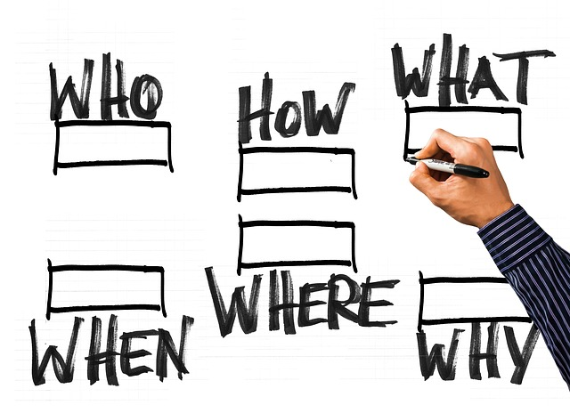
Müşterileriniz Ne İstiyor?
Kişilerinizin işleri veya yaşamları hakkında mümkün olduğunca çok şey öğrenin. Bunun, ürününüzün kendisine değil, onu kullanacak kişilere odaklanmak için bir öneri olduğunu fark edeceksiniz.
Örneğin, çim biçme makinelerini konut kullanımı için satıyorsanız, mevcut müşterilerinize bir sonraki modelinizden ne istediklerini sormak neredeyse kesinlikle tahmin edilebilir sonuçlar verecektir: daha hızlı bıçaklar, daha büyük çim tutucu, daha fazla kesme yüksekliği seçenekleri, daha düşük motor gürültüsü, vb.

Slide 53
Satışa Başlarken
Müşteri satın alma döngüsüne bakmanın basit bir yolu, en karmaşık satış koşullarında bile üç aşamaya ayrılmaktır:
Farkındalık
Düşünme
Satın alma
Farkındalık – bir müşteri ürün veya hizmetinizden ilk kez haberdar olduğunda. Veya bir müşterinin ilk önce yerine getirmek istediği bir ihtiyacın farkına vardığında
Düşünme– bir müşteri ihtiyaçlarına yönelik çözümleri değerlendirmeye başladığında
Satın alma – bir müşteri kararı aldığında ve satın alma işlemini tamamladığında

Slide 54
Satış Planınız
Your sales actions with the customer buying cycle
Farkındalık
Düşünme
Satın alma
Müşteri sorununun ne gördüğünü açıklayın
Çözümünüzü tanıtın
Çözümünüzle ilgili ayrıntılı bilgi verin
Yedek kanıt sağlayın - müşteri referansları, yorumlar
BELKİ Teşvik sunun
Satın alma

Slide 55
Upselling
(Upselling, tüketiciyi almayı planladığı bir ürünün bir üst modelini ya da daha fazla para harcayacağı bir ürünü almaya ikna etmektir.)
Son derece önemli, yardımcı satışlar – örneğin: yıllık müşteri destek paketi
Upselling, müşterinin zaten yapmak istediği bir satışa algılanan değer katar ve satın alma işlemlerine yükseltme sunar.
Müşteriler fikrinize değer verecek!
Bir müşteriye - zaten satın almaya istekli olduklarını daha kolay satabilirsiniz.
Daha fazlası için- www.wikihow.com/Upsell
EGZERSİZ – Yukarıdakileri okuduktan sonra işinize nasıl yükselme fırsatları ekleyebileceğinizi düşünüyorsunuz?

Slide 56
Upselling
İş planınızın satış ve pazarlama bölümü, müşterilerinizin kim ve nerede oldukları ve onlara nasıl ulaşacağınız konusunda daha ayrıntılı bir şekilde detaylandırılmalıdır. Harika bir ürün veya hizmet geliştirmiş olsanız da, müşterileriniz ve müşterileriniz yoksa hepsi bir şey için
Markanızla başlayın ve okuyucuyu bu derste ele aldığınız tüm öğrenmeleri takip edin.

Slide 57
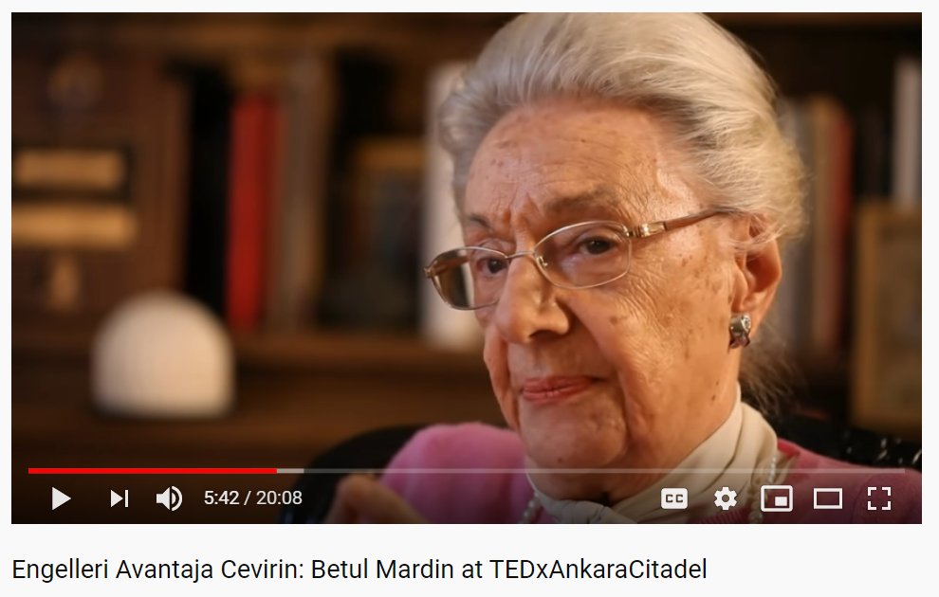
Vaka Çalışması: Başarı öyküleri, motivasyon rehberleri!
TURKEY

Slide 58
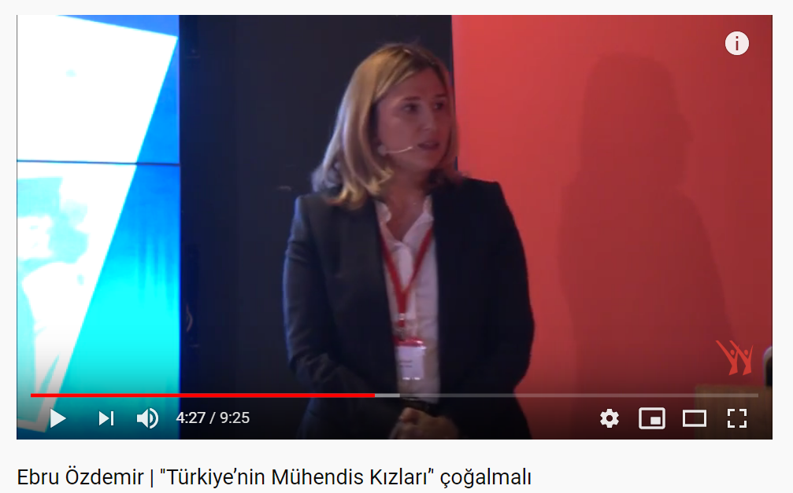
Vaka Çalışması: Başarı öyküleri, motivasyon rehberleri!
TURKEY

Slide 59
Neler Öğrendik?
Pazarlamanın ne olduğunu ve satışla olan ilişkisini anladık.
Başarılı pazarlama ipuçları ve püf noktaları ile müşterilerime ulaşabileceğimizi, tanıyabildiğimiz ve anlayabileceğimiz farklı stratejiler ve yöntemler öğrendik.
Uygun maliyetli pazarlama stratejileri uygulamak için çok sayıda yol biliyoruz, yürütmek için uzman olmak zorunda değiliz.
Farklı pazarlama karmaları ve stratejilerinin bir karışımını uygulamam gerektiğini anlıyoruz, ancak yapılacak en önemli şey işimize, müşterimize ve bize en uygun olanlara odaklanmak. Birkaç şeyi doğru yapabilmek…Çünkü bir parayla her şeyi mükemmel bir şekilde yapmaya çalışmak imkansız.

Slide 60
Teşekkürler!
Aklına takılanı sorabilirsin ☺
@EMERGEPROJECTEU
https://www.facebook.com/EMERGEPROJECTEU/?ref=br_rs
http://www.emergeengineers.eu/project-partners/
http://www.emergeengineers.eu/
#EMERGE #femaleengineers #Erasmus+
#femaleentrepreneurs

